Slide 1
Formy podnikání
Bc. Hana Hanzlíková
Bc. Vladimír Holík

Slide 2
Podnikání
Soustavně vykonávaná činnost za účelem zisku
Společné rysy:
  Novost, organizace, kreativita, riziko, blahobyt
Ekonomické hledisko
  Užitím výrobních faktorů zvýšíme hodnotu statku oproti původní hodnotě
Sociologické hledisko
  Tvorba pracovních míst, na konci je blahobyt pro všechny součinné

Slide 3
Podnik
Z hlediska ekonomiky:
  Takový subjekt, ve kterém dochází k přeměně vstupů na výstupy (statky)
Z hlediska práva:
  Soubor hmotných i nehmotných složek podnikání, tedy věcí, které může majitel použít k samotné činnosti podnikání

Slide 4
Podnikatel
Je dle zákonů ČR osoba:
  Fyzická či právnická, zapsaná v Obchodním rejstříku
  Podnikající dle živnostenského zákona a na základě živnostenského oprávnění
  Podnikající na základě jiného oprávnění (lékaři, notáři, daňoví poradci, …)
  Podnikající v zemědělství dle zvláštních předpisů

Slide 5
Třídění podniků I.
Dle charakteru činnosti
  Výrobní podniky
  Obchodní podniky
  Finanční instituce, podniky služeb, …
Dle zájmu činnosti
  Tříděné dle klasifikace činnosti, tzv. OKEČ
  https://esipa.cz/sbirka/sbsrv.dll/sezn?DR=OK&SORT=CP&ROK=0&OK=SEZN1

Slide 6
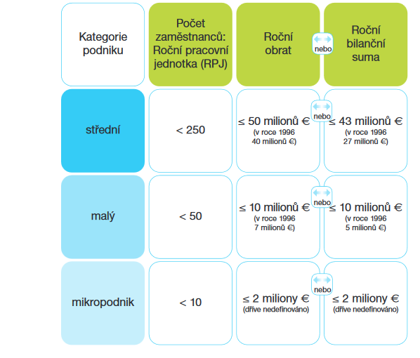
Třídění podniků II.
Dle velikosti a rozsahu činnosti

Slide 7
Třídění podniků podle právní formy
Podniky jednotlivce – živnosti
Obchodní společnosti
  Osobní
    Veřejná obchodní společnost
  Smíšené
    Komanditní společnost
  Kapitálové
    s.r.o.
    a.s.
Družstva
Veřejné (státní podniky)

Slide 8
Živnost - OSVČ dle zákona č. 455/ 1991 Sb. (Živnostenský zákon)

Slide 9
Živnost
§ 2 Živností je soustavná činnost provozovaná samostatně, vlastním jménem, na vlastní odpovědnost, za účelem dosažení zisku a za podmínek stanovených tímto zákonem
§ 5 (1) Živnost může provozovat fyzická nebo právnická osoba, splní-li podmínky stanovené tímto zákonem (dále jen "podnikatel"); státní povolení k provozování živnosti (dále jen "koncese") se vyžaduje jen v případech vymezených tímto zákonem
§ 6 Podmínky provozování: svéprávnost a bezúhonnost
§ 7 Zvláštní podmínky provozování: odborná (praxe) či jiná způsobilost
Posouzení podmínek k živnostenskému oprávnění – Živnostenský úřad
Za své závazky ručí živnostník neomezeně, celým svým majetkem

Slide 10
Druhy živností
§ 16 – 27 + přílohy
A) Ohlašovací -> při splnění stanovených podmínek smějí být provozovány na základě ohlášení
    Řemeslné – prokázat odbornou způsobilost – např.: řeznictví, pekařství, hodinářství, malířství, kadeřnictví, úprava textilií, kominictví, manikúra, pedikúra, …
    Vázané - prokázat odbornou způsobilost – např.: geologické práce, zpracování tabáku, oční optika, projektování ve výstavbě, oceňování majetku, restaurování děl, …
    Volné – odborná způsobilost není stanovena – např.: poskytování služeb pro zemědělství, lesnictví; pěstitelské pálení, výroba hnojiv, výroba motorových vozidel, nakládání s odpady, ubytovací služby, mimoškolní výchova, …
B) Koncesované -> smějí být provozovány na základě koncese (úředního povolení)
    např.: výroba a úprava kvasného lihu; zbraně a střelivo; výroba a zpracování paliv a maziv; výroba tepelné energie a její rozvod; vnitrozemská vodní doprava; provozování pohřební služby; …

Slide 11
Osoba samostatně výdělečně činná – OSVČ
(dle zákona č. 155/ 1995 Sb. Zákon o důchodovém pojištění)
osoba, která ukončila povinnou školní docházku a dosáhla věku alespoň 15 let a a) vykonává samostatnou výdělečnou činnost, nebo b) spolupracuje při výkonu samostatné výdělečné činnosti, pokud podle zákona o daních z příjmů lze na ni rozdělovat příjmy dosažené výkonem této činnosti a výdaje vynaložené na jejich dosažení, zajištění a udržení
výkon samostatně výdělečné činnosti:
  podnikání v zemědělství
  provozování živnosti
  výkon umělecké nebo jiné tvůrčí činnosti na základě autorskoprávních vztahů, …

Slide 12
Jak si založit živnost?
způsobilost k právním úkonům a trestní bezúhonnost
dobře si promyslet, o který druh živnosti se vlastně jedná…! (kromě volné živnosti k ostatním je třeba prokázat odbornou způsobilost; ke koncesované se navíc zmusí vyjádřit odbor státní správy)
vyplnit (jednotný) registrační formulář – žadatel se tím přihlásí k dani příjmů, sociálnímu
a zdravotnímu pojištění
formulář donést na živnostenský úřad
  + občanský průkaz
  + 1000 Kč – správní poplatek za přijetí žádosti
  souhlas majitele nemovitosti, kde se bude podnikat
  Živnostenský úřad cca po týdnu udělí výpis ze živnostenského rejstříku a přidělí identifikační číslo IČ
  Živnost mohu mít jako hlavní nebo vedlejší (na hlavní prac. poměr pracuji jinde) činnost.
  Pokud mám živnost jako hlavní, platím si zálohy na zdravotní i sociální pojištění.
  Pokud jako vedlejší, zdravotní pojištění neplatím zálohy, ale až částku na konci roku, dle výdělku. Zálohy na sociální pojištění platím nižší než při hlavní činnosti a navíc jen pokud jsem dosáhl alespoň určitého zisku.

Slide 13
Obchodní společnosti dle zákona 90/2012 Sb., účinného od 1 . 1. 2014

Slide 14
Veřejné obchodní společnosti
§ 95: Vznikají na základě dohody o podnikání dvou a více osob pod společným jménem
§ 95: Vlastníkem pouze fyzická osoba, právnická osoba však může být společníkem
§96: Možné zkratky – veř. obch. spol., v. o. s., a spol.
§ 97: Právní poměry určuje společenská smlouva
Zapisuje se do obchodního rejstříku, společnost je právnickou osobou
Nejčastěji řemesla

Slide 15
Kapitálové obchodní společnosti
Vyznačují se povinností složit zákonem stanovený kapitál
Společníci se nemusí podílet přímo na chodu podniku, ale skrze kapitál
Společnost s ručením omezeným – s.r.o.
  Základní vklad 1 Kč (od 2014)
  Může založit fyzická i právnická osoba
Akciová společnost – a.s.
  Nejvyšší právní forma podnikání
  Na základě akcií, které mají jmenovitou hodnotu

Slide 16
Společnost s ručením omezeným
Skládá se ze společníků, jednatele, případně dozorčí rady
Nejvyšší orgán je valná hromada
§ 132: Za dluhy ručí společníci
§ 133: Podíl společníka se určuje podle poměru vkladu
§ 142: Výše vkladu 1 Kč, pakliže smlouva neříká jinak
§ 143: Lze se podílet i hmotným darem, cenu určí znalec
§ 161: Podíl na zisku je vypočítán dle podílu vkladu, pokud neurčuje smlouva jinak

Slide 17
Akciové společnosti
§ 243: Kapitál je rozvržen na určitý počet akcií
§ 246: Základní kapitál je alespoň 2 000 000 Kč, případně 80 000 Eur
§ 251: Možnost podílet se nepeněžním vkladem
§ 256: Akcie – cenný papír, se kterým jsou spojena práva jejich vlastníka podílet se na chodu společnosti
§ 263: Akcie na jméno (§ 269 – 273), akcie na uživatele (§ 273 – 275)

Slide 18
Družstva
§ 552: společenství osob, za účelem vzájemné podpory, případně podpory třetích stran
§ 555: Založení družstva na „ustavující schůzi“
§ 563: Každý člen se podílí členským vkladem, může jich mít i více

Slide 19
Bytová Družstva
§727
  Jen za účelem bydlení
  Může spravovat bytové a nebytové prostory ve vlastnictví jiných osob
  Může provozovat i jinou činnost, nesmí tím však ohrozit primární cíl (bydlení) a tato musí mít pouze doplňkový charakter
    Pronájmy prostor pro obchody, …
§730: Nemůže změnit předmět své činnosti
§750: Zisk bytového družstva může být použit pouze k uspokojování bytových potřeb členů a k dalšímu rozvoji bytového družstva.

Slide 20
Sociální družstva
§ 758: Sociálním družstvem je družstvo, které soustavně vyvíjí obecně prospěšné činnosti směřující na podporu sociální soudržnosti za účelem pracovní a sociální integrace znevýhodněných osob do společnosti s přednostním uspokojováním místních potřeb a využíváním místních zdrojů podle místa sídla a působnosti sociálního družstva, zejména v oblasti vytváření pracovních příležitostí, sociálních služeb a zdravotní péče, vzdělávání, bydlení a trvale udržitelného rozvoje.
§ 763: Fyzická osoba může být členem, pouze pokud vykonává pro družstvo práci ve smyslu jeho založení

Slide 21
Státní podniky dle zákona 77/1997 Sb.

Slide 22
Státní podniky
§ 2
  Takový podnik, který vlastním jménem podniká v zájmu státu – významné strategické, hospodářské a jiné odvětví
  Hospodaří s majetkem státu a nemá svůj vlastní (majetek podniku patří tedy státu)
§ 3:
  Zakladatelem podniku je stát, respektive příslušné ministerstvo, pod jehož gesci spadá obor podnikání firmy
  Podnik neručí za dluhy státu a naopak
§ 4: Podnik je založen zakládající listinou (vydává příslušné ministerstvo, viz § 3)
§ 11 – 13: Orgány podniku jsou ředitel a dozorčí rada

Slide 23
Neziskové organizace

Slide 24
Nezisková organizace
organizace, která nevytváří zisk k přerozdělení mezi své vlastníky, správce nebo zakladatele
zisk sice může vytvořit, ale musí ho zase vložit zpět do rozvoje organizace a plnění jejího poslání
V ČR aktuálně existují následující typy neziskových organizací:
Spolky (od r. 2014, do konce roku 2013 – Občanská sdružení)
Ústavy
Nadace
Nadační fondy
  Nadace a nadační fondy od r. 2014 spadají pod tzv. fundace = sdružení majetku sloužící ke konkrétně vymezenému účelu
Obecně prospěšné společnosti (pouze do konce roku 2013, poté mohou fungovat dál, příp. se transformovat na ústavy nebo sociální družstva)
Evidované právnické osoby (církevní neziskové organizace)

Slide 25
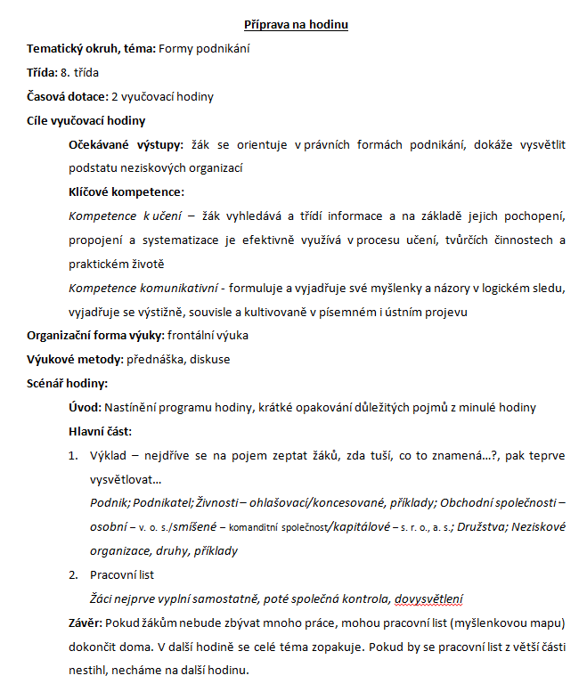
Příprava na hodinu

Slide 26
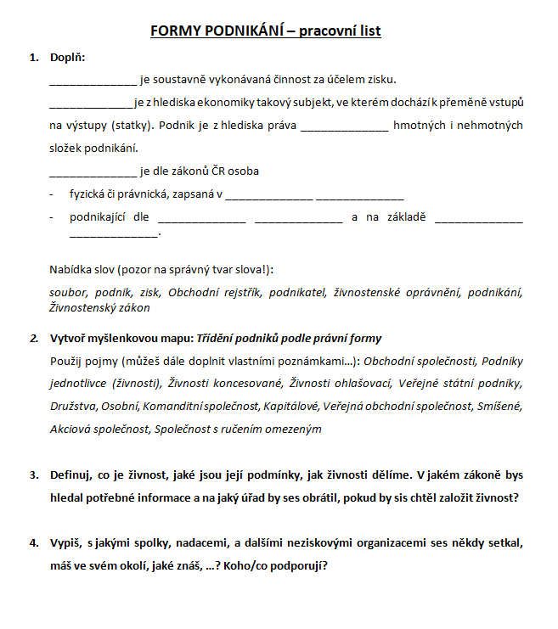

Slide 27
Zdroje:
HYRŠLOVÁ, Jaroslava, Jiří KLEČKA a Pavel MARINIČ. Ekonomika podniku. Praha: Vysoká škola ekonomie a managementu, 2007. Studijní texty. ISBN 978-80-86730-25-7.
Nová definice malých a středních podniků.,ISBN: 92-894-7917-5, dostupné z: https://www.dotaceeu.cz/getmedia/7bd6ab99-01ea-4940-8247-cba566022d14/MSP_7bd6ab99-01ea-4940-8247-cba566022d14.pdf
https://is.mendelu.cz/eknihovna/opory/zobraz_cast.pl?cast=46829
https://www.neziskovky.cz/
Zákony:
  č. 90/2012 Sb. (O obchodních korporacích)
    https://www.psp.cz/sqw/sbirka.sqw?cz=90&r=2012
    https://business.center.cz/business/pravo/zakony/obchodni-korporace/
  č. 455/1991 Sb. (O živnostenském podnikání)
  č. 89/2012 Sb. (Občanský zákoník)
  č. 77/1997 Sb. (O státním podniku)
    https://www.zakonyprolidi.cz/cs/1997-77
  č. 3/2002 Sb. (zákon o církvích a náboženských společnostech)

